Slide 1
Experiência exitosa em Saúde Mental
VIVER A ARTE
Sorocaba/SP
Paloma Manzano Maldonado
CAPS III ARTE DO ENCONTRO| VIVER EM LIBERDADE

Slide 2
VIVER A ARTE
ACOMPANHAMENTO DE PACIENTE EM SAÚDE MENTAL (SRT)
Acompanhamento dos pacientes da SRT;
Projeto Terapêutico Singular para os usuários moradores de SRT;
Oficinas de arte;

Slide 3
As atividades realizadas com os pacientes da residência terapêutica têm como objetivo proporcionar não apenas o desenvolvimento de habilidades manuais e artísticas, mas também o fortalecimento da interação social e a inclusão comunitária. As oficinas de porta-chaves feitas com madeira de paletes e de pintura em camisetas com folhas caídas de árvores são algumas das iniciativas propostas para alcançar esses objetivos. Essas atividades permitem que os moradores da residência terapêutica experimentem práticas artísticas, ao mesmo tempo que se capacitam para o mercado de trabalho e ampliam suas experiências pessoais e sociais.
Essas oficinas foram realizadas com sucesso em duas ocasiões no ano de 2024, com a intenção de serem aplicadas mensalmente. O formato das atividades proporciona um equilíbrio entre momentos de criação individual e coletiva, além de promover o aprendizado e o desenvolvimento de novas habilidades.

Slide 4
A duração média de cada oficina é de três horas, e o local das atividades varia de acordo com a proposta de cada encontro. A primeira oficina foi realizada dentro das dependências da residência terapêutica, oferecendo um ambiente mais familiar e acolhedor para os participantes. Já a segunda atividade foi realizada ao ar livre, em um parque próximo, possibilitando a interação dos moradores com a comunidade e o contato com a natureza.
O impacto dessas oficinas vai além da capacitação técnica. Ao promover o aprendizado de técnicas manuais e artísticas, os moradores da residência não apenas aprimoram suas habilidades, mas também têm a oportunidade de se integrar mais ativamente ao convívio social. Durante as atividades, eles interagem com os colegas, profissionais e outros cidadãos, ampliando suas redes de relacionamento e fortalecendo seu senso de pertencimento à comunidade.
Outro aspecto importante das oficinas é o incentivo à geração de renda.

Slide 5
Os objetos criados pelos pacientes, como os porta-chaves de madeira e as camisetas pintadas, têm um grande potencial para serem comercializados, proporcionando uma fonte de renda para os moradores e incentivando a autonomia financeira. Essa prática também fortalece a autoestima dos participantes, ao verem seu trabalho reconhecido e valorizado, além de contribuir para o desenvolvimento de habilidades empreendedoras e de gestão.
O modelo das oficinas é, portanto, uma forma eficaz de promover a saúde mental e o bem-estar dos pacientes, ao mesmo tempo que os envolve em atividades de socialização e aprendizado. As oficinas não apenas cumprem um papel terapêutico, mas também abrem novas possibilidades de interação e de inserção no mercado de trabalho, contribuindo para a reintegração dos moradores na sociedade de forma mais digna e participativa.

Slide 6
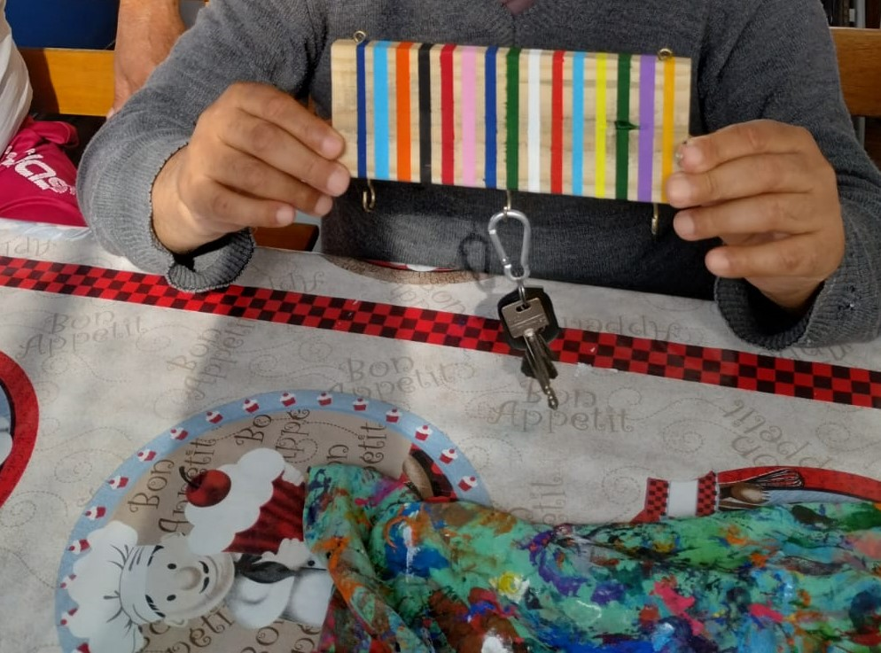
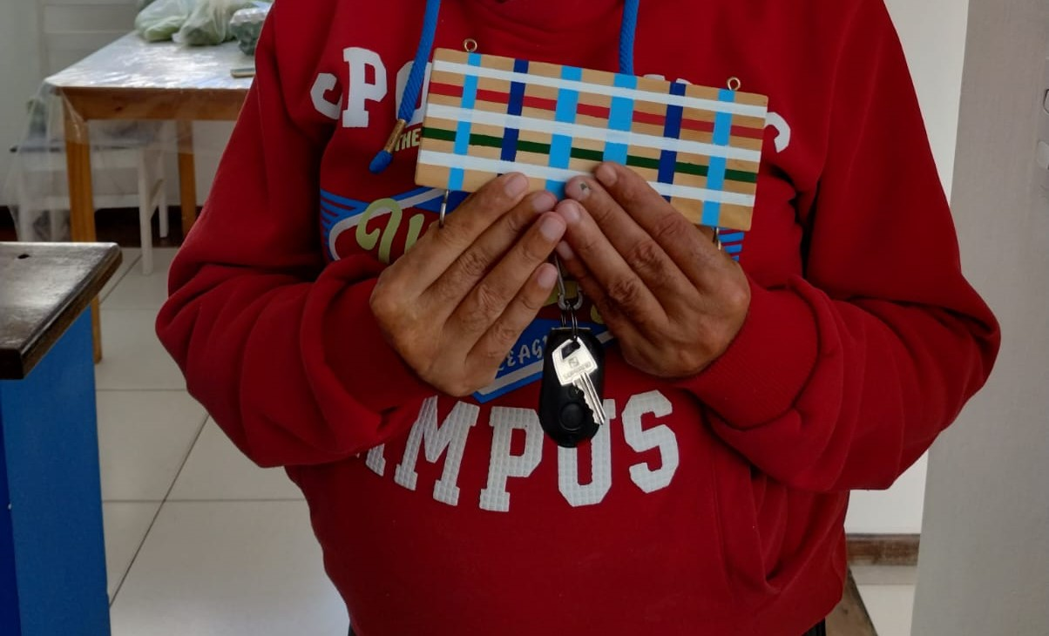
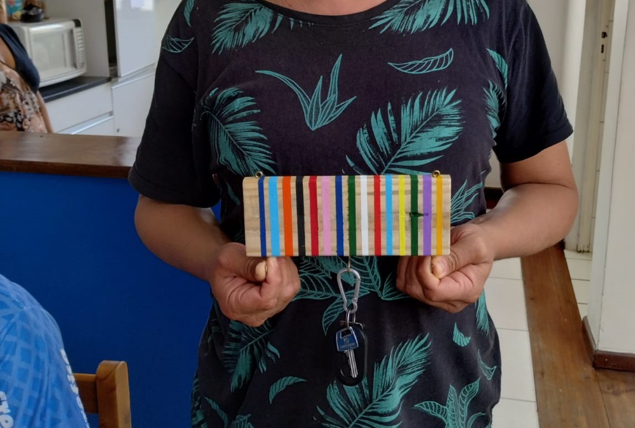
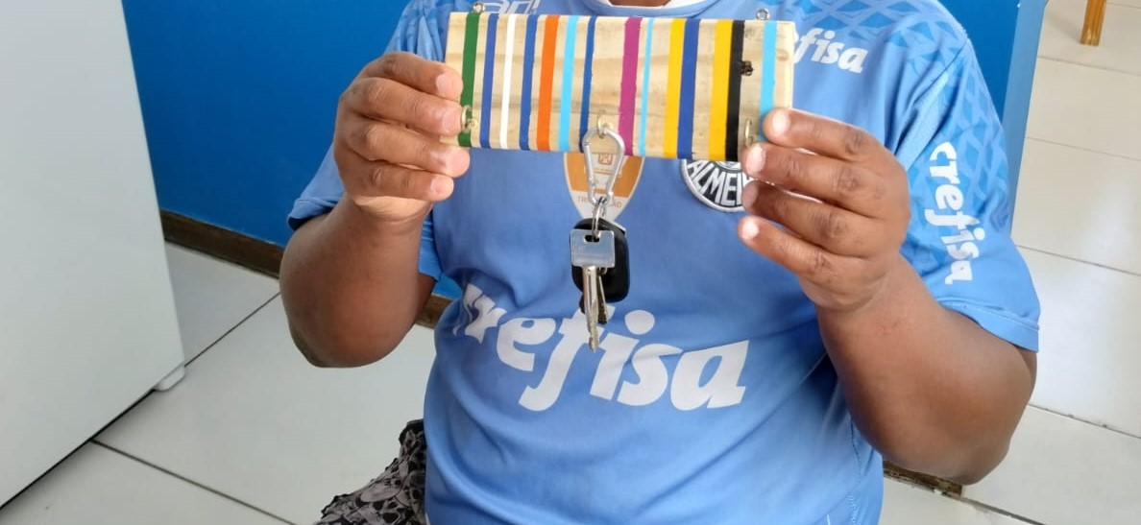
OFICINA DE PORTA CHAVES COM MADEIRA DE PALETES

Slide 7
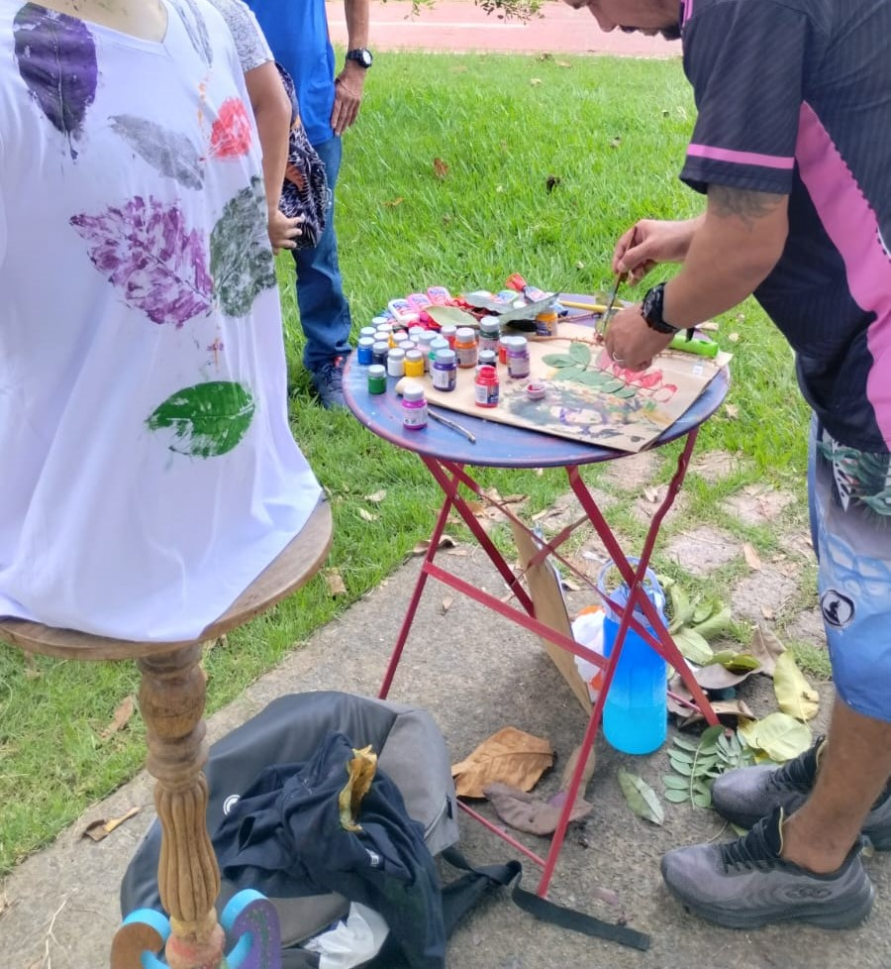
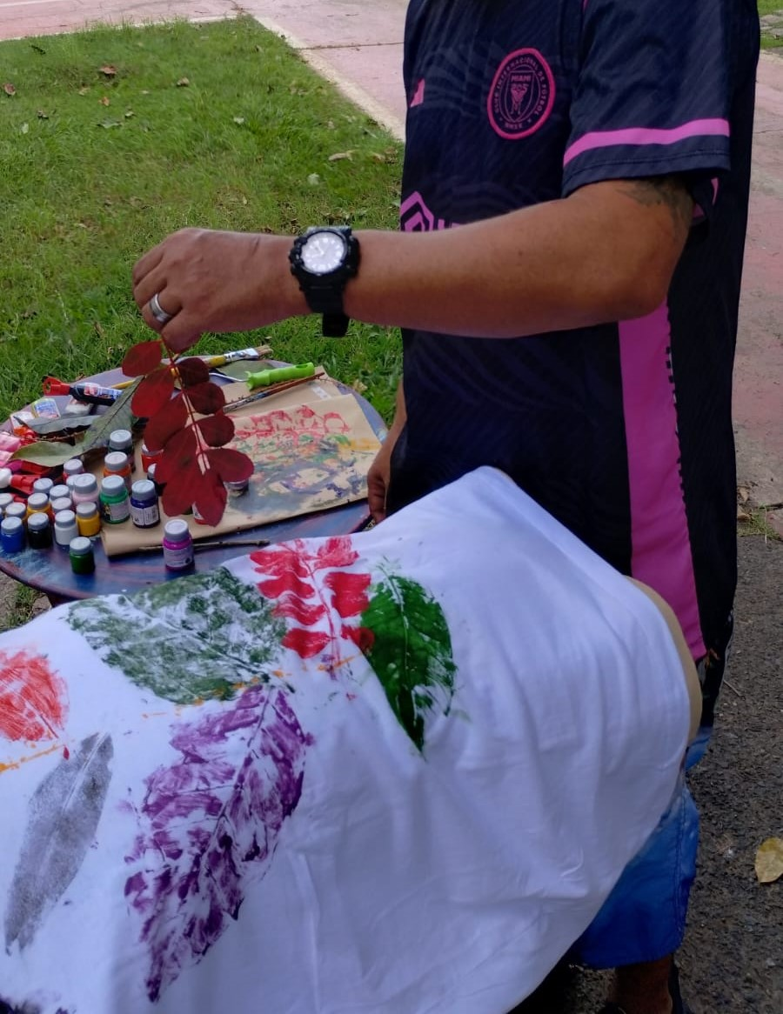
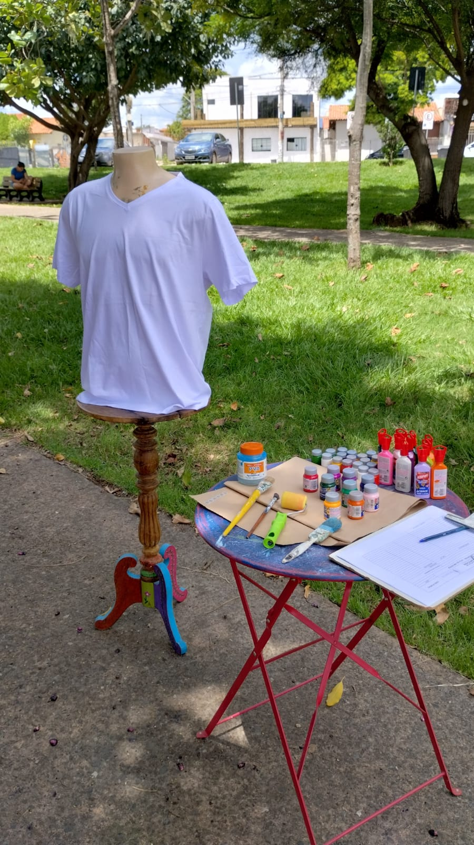
OFICINA DE PINTURA EM CAMISETAS COM FOLHAS CAÍDAS DE ÁRVORES (VIVER A ARTE)
RT ANDRADAS

Slide 8
ATENDIMENTO EM DOMICÍLIO
Psicóloga : Paloma Manzano Maldonado.
CAPS III ARTE DO ENCONTRO – VIVER EM LIBERDADE
Organização Social: Instituto Nacional de Saúde e Pesquisa em Saúde – INSAÚDE
Coordenação Técnica Caps III Arte do Encontro: Tathiana S. Blaseck
Coordenação Técnica Caps III Viver em Liberdade: Marina Camargo
Gerência Administrativa: Dayana Dutra
Email: dayana.viveremliberdade@capsinsaude.org.br
caps3artedoencontro@gmail.com
caps3viveremliberdade@gmail.com

